Slide 1
ENTITAS & DATA FLOW DIAGRAM (DFD)

Slide 2
DFD?
Data Flow Diagram (DFD) adalah suatu diagram yang menggunakan notasi-notasi untuk menggambarkan arus dari data sistem, yang penggunaannya sangat membantu untuk memahami sistem secara logika, tersruktur dan jelas.
Latar Belakang DFD:
Suatu yang lazim bahwa ketika menggambarkan sebuah sistem kontekstual data flow diagram yang akan pertama kali muncul adalah interaksi antara sistem dan entitas luar. DFD didisain untuk menunjukkan sebuah sistem yang terbagi-bagi menjadi suatu bagian sub-sistem yang lebih kecil adan untuk menggarisbawahi arus data antara kedua hal yang tersebut diatas. Diagram ini lalu “dikembangkan” untuk melihat lebih rinci sehingga dapat terlihat model-model yang terdapat di dalamnya.

Slide 3
Tujuan DFD
Memberikan indikasi mengenai bagaimana data ditransformasi pada saat data bergerak melalui sistem
Menggambarkan fungsi-fungsi(dan sub fungsi) yang mentransformasi aliran data
Kita dapat menggunakan DFD untuk dua hal utama, yaitu untuk membuat dokumentasi dari sistem
informasi yang ada
untuk menyusun dokumentasi untuk sistem informasi yang baru.

Slide 4
Manfaat DFD
Data Flow Diagram (DFD) adalah alat pembuatan model yang memungkinkan profesional sistem untuk menggambarkan sistem sebagai suatu jaringan proses fungsional yang dihubungkan satu sama lain dengan alur data, baik secara manual maupun komputerisasi.
DFD ini adalah salah satu alat pembuatan model yang sering digunakan,khususnya bila fungsi-fungsi sistem merupakan bagian yang lebih penting dan kompleks dari pada data yang dimanipulasi oleh sistem.Dengan kata lain, DFD adalah alat pembuatan model yang memberikan penekanan hanya pada fungsi sistem.
DFD ini merupakan alat perancangan sistem yang berorientasi pada alur data dengan konsep dekomposisi dapat digunakan untuk penggambaran analisa maupun rancangan sistem yang mudah dikomunikasikan oleh profesional sistem kepada pemakai maupun pembuat program.

Slide 5
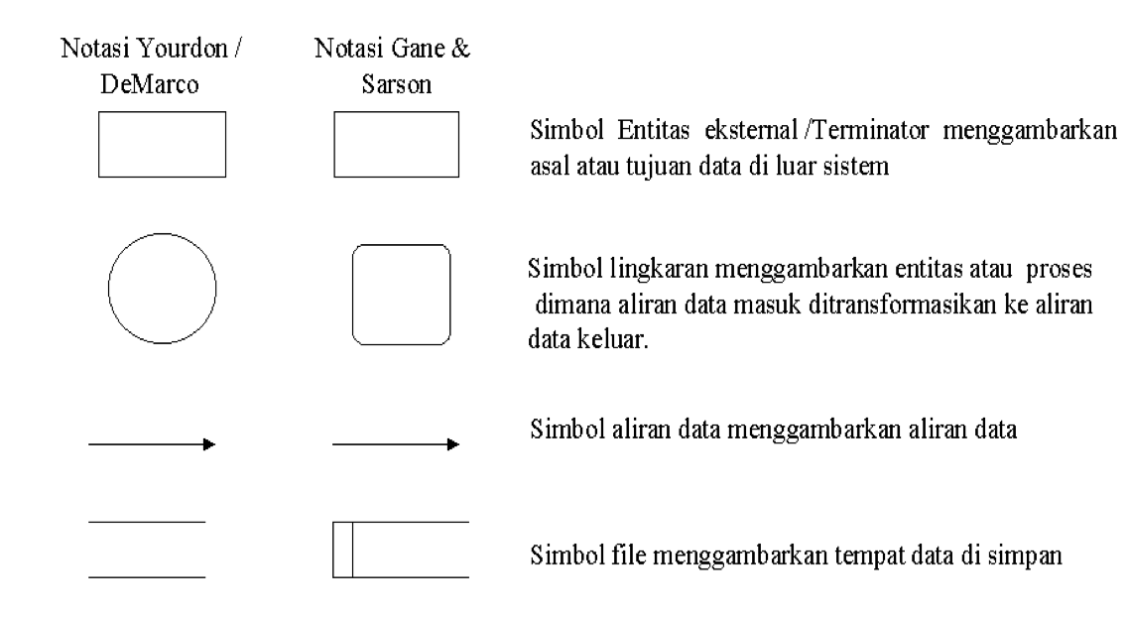
Symbol & Notasi DFD

Slide 6
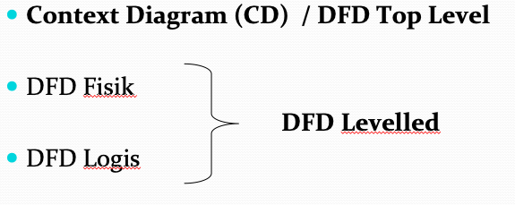
Jenis DFD

Slide 7
Studi Kasus
(Sistem Pemesanan Pada DriveThru McD)
Admin akan menginputkan pesanan Pelanggan melalui sistem
Sistem mengecek dan Verifikasi apakah stok bahan mesih tersedia, jika stok masih ada makan pesanan akan disimpan ke database dan diterukan ke bagian dapur serta struk pesanan akan dicetak sistem kepada kasir Untuk diserahkan kepada pelanggan.
Sistem juga dapat mencetak laporan terkait stok dan pesanan kepada owner.

Slide 8
Konteks Diagram
MCD Pusat
Owner Mcd PKU

Slide 9
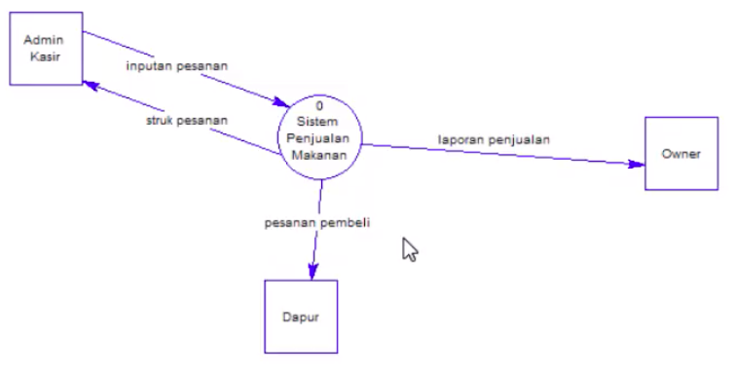
DFD LEVEL 0

Slide 10
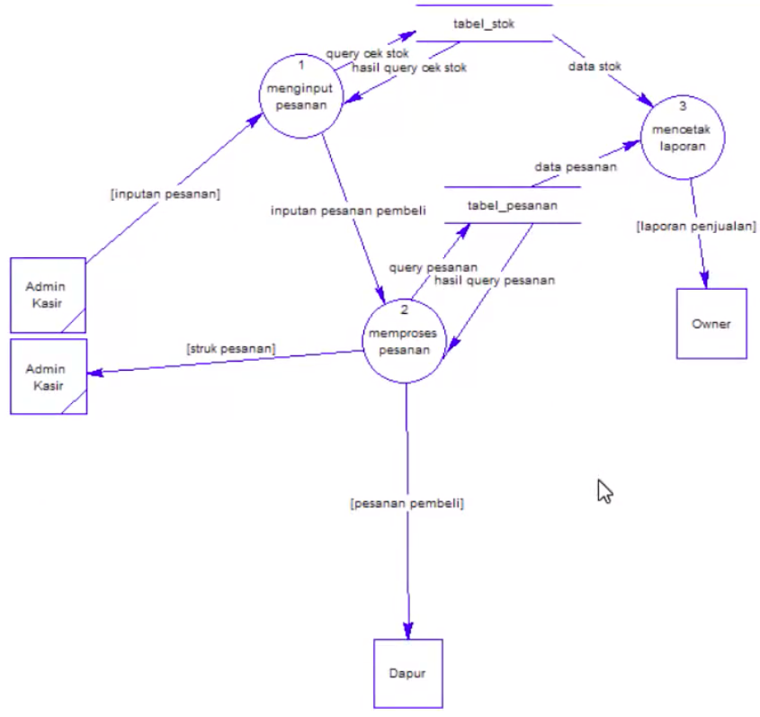
DFD LEVEL 1

Slide 11
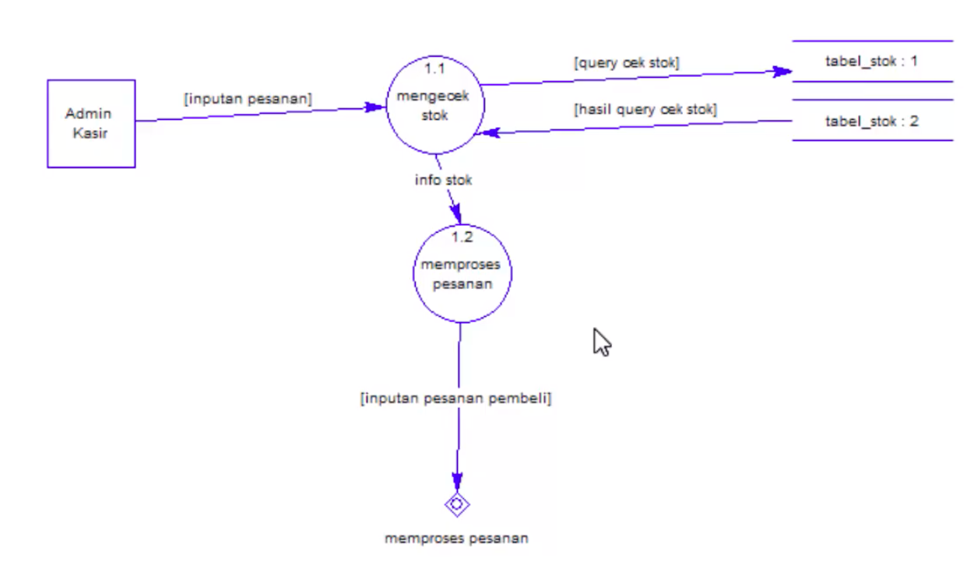
DFD LEVEL 2 (menginput pesanan)

Slide 12
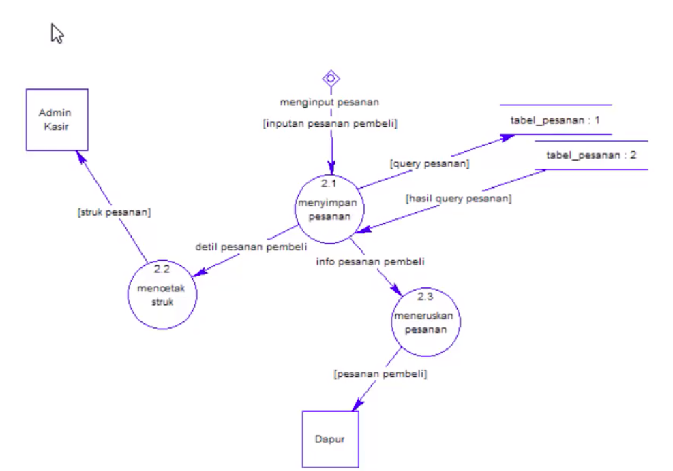
DFD LEVEL 2 (memproses pesanan)
Type to enter a caption.

Slide 13
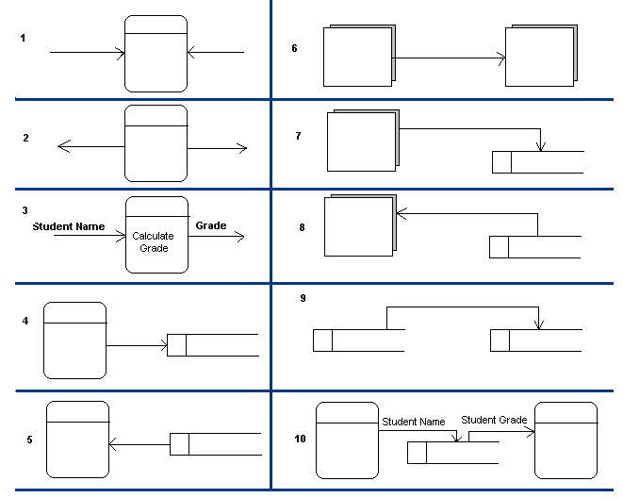
KEKELIRUAN
PENULISAN
DFD

Slide 14
Lanjutan (kekeliruan)
Proses mempunyai input tetapi tidak menghasilkan output. Kesalahan ini disebut dengan black hole (lubang hitam), karena data masuk ke dalam proses dan lenyap tidak berbekas seperti dimasukkan ke dalam lubang hitam.
Proses menghasilkan output tetapi tidak pernah menerima input. Kesalahan ini disebut dengan miracle (ajaib), karena ajaib dihasilkan output tanpa pernah menerima input.
Input yang masuk tidak sesuai dengan kebutuhan proses
Data Store tidak memiliki keluaran
Data Store tidak memiliki masukan
Hubungan langsung antar entitas luar
Masukan langsung entitas data store
Keluaran langsung dari data store ke Entitas luar
Hubungan langsung antar data store
Data masukan dan keluaran yang tidak bersesuain dalam data store

Slide 15
CONTOH DFD (RANDOM SAMPLE)

Slide 16
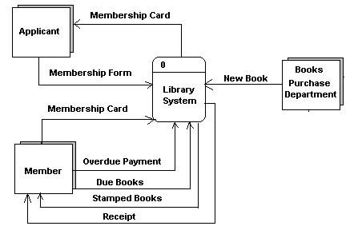

Slide 17
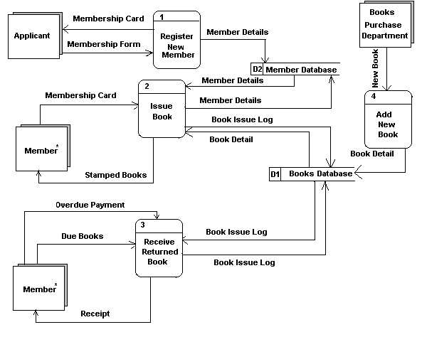

Slide 18
TERIMA KASIH

